Slide 1
Les charades
C’est quoi une charade?
C’est une devinette faite à partir des syllabes d’un mot pour faire deviner le mot entier.

Slide 2
Pour deviner une charade, il faut comprendre comment elle est inventée.

Slide 3
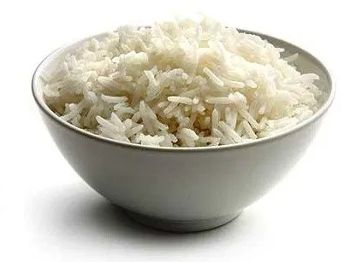
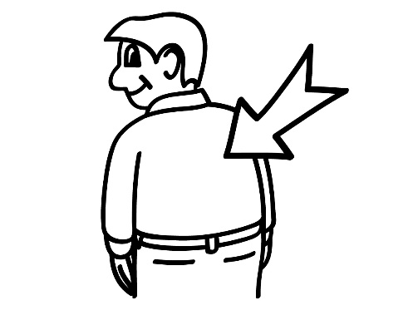
rideau
1. Trouver un mot.
rideau
2. Séparer le mot en syllabes.
3. Trouver un indice pour chaque syllabe.
ri
deau
4. Trouver un indice pour le mot entier.

Slide 4
Mon premier est un plat que l’on mange beaucoup en Chine.
rideau
Mon deuxième est la partie du corps au dessus des fesses.
rideau
rideau
Mon tout est un objet que l’on utilise dans les fenêtres.

Slide 5
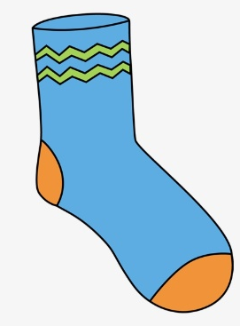
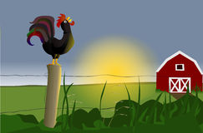
Mon premier est un vêtement que l’on met sur nos pieds.
bas
Mon deuxième est le contraire de tard.
tôt
Mon tout est un moyen de transport sur l’eau.
bateau

Slide 6
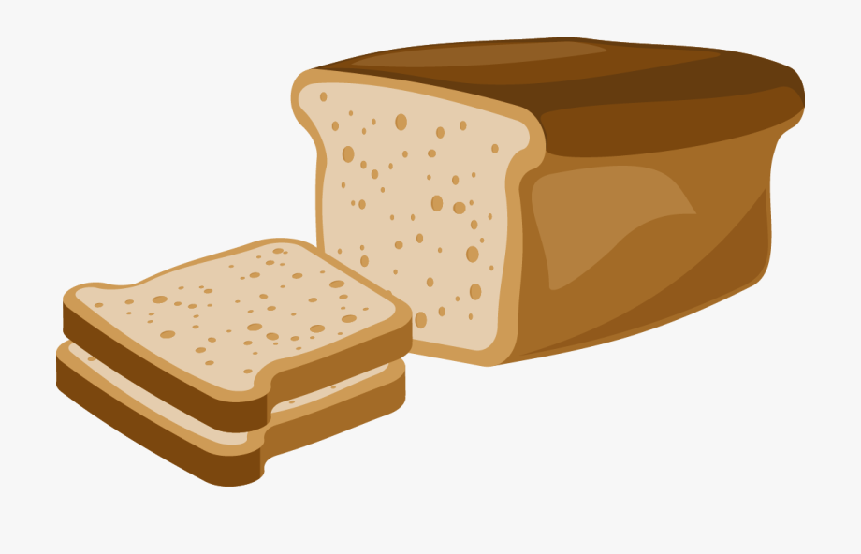
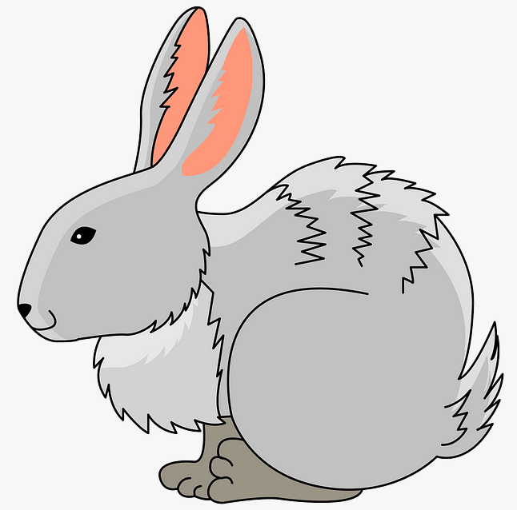
Mon premier une note de musique.
Do, ré, mi, fa, sol, la, si
la
Mon deuxième est quelque chose que l’on mange en rôtie le matin.
pain
Mon tout est un animal qui saute et qui mange des carottes.
lapin

Slide 7
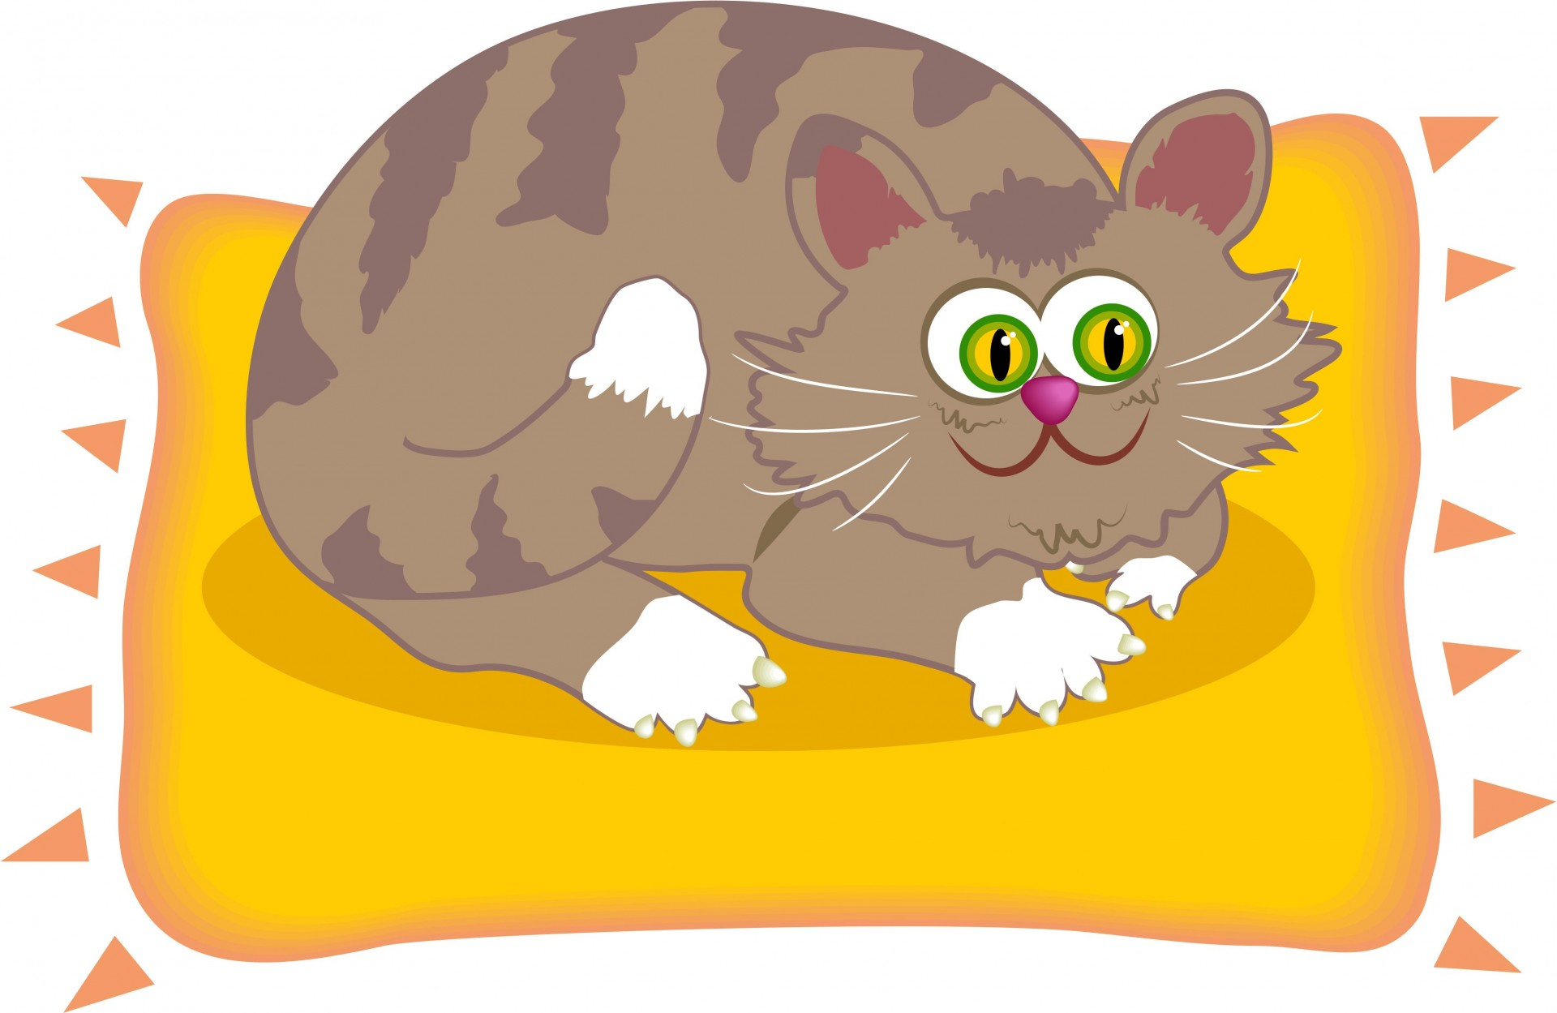
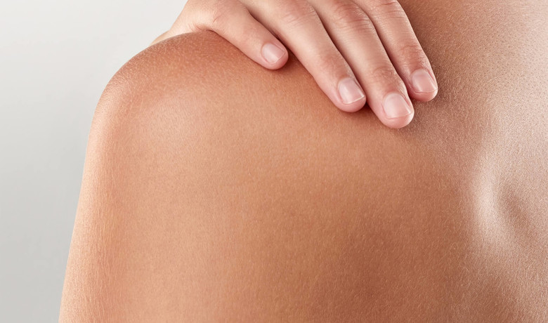
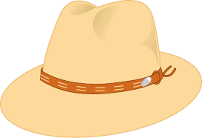
Mon premier est un animal de compagnie qui ressemble au tigre.
chat
Mon deuxième est ce qui recouvre notre corps.
peau
chapeau
Mon tout se porte sur la tête.

Slide 8
Mon premier est un petit insecte que l’on peut retrouver dans les cheveux.
pou
Mon deuxième est le contraire de beau.
laid
poulet
Mon tout est un mets que l’on mange.

Slide 9
À toi d’inventer une charade!

